Slide 1
Fondement et intérêt de la démarche technologique en STHR
Baccalauréat technologique – série STHR (Sciences et Technologies
de l’Hôtellerie et de la Restauration)
Grenoble - 29 avril 2015

Slide 2
Objectifs
Montrer les fondements et l’intérêt de la démarche technologique en STHR :
Repérer ses spécificités, notamment par rapport à la voie professionnelle ;
Expliciter la démarche pédagogique à partir d’un exemple en STS ;
Analyser les points clés de l’approche proposée.

Slide 3
Plan de l’intervention
Introduction : « La lettre et l’esprit…»
Les points-clés de la démarche : le contexte technologique
La polyvalence et l’intégration des enseignements
Les fondements de la démarche technologique en STHR
Les éléments de la démarche en STHR : approche OAC, outils et techniques à privilégier, étapes
Synthèse à partir d’un exemple en STS et conclusion.

Slide 4
Introduction :« L’esprit et la lettre…»
L’esprit : les principes qui ont guidé l’écriture…
Conforté par « la lettre » : les textes et le programme (JORF et BOEN)…
Les ressources d’accompagnement : (qui seront publiées sur le site du CNRHR)… à utiliser comme on le souhaite…

Slide 5
1 - Les points-clés de la démarche : le contexte technologique
Finalité : poursuite d’études
Spécificité : polyvalence
Points-forts : avoir du temps pour trouver sa voie, acquérir une solide culture scientifique et technologique, pouvoir se spécialiser en BTS, aller « plus loin » encore si on le souhaite (Masters)…

Slide 6
2 La polyvalence et l’intégration des enseignements
STS
STC
EGH
ENSEIGNEMENT TECHNOLOGIQUE

Slide 7
3 Les fondements de la démarche technologique en STHR
Méthodes actives
Outils et techniques à privilégier
Contextes et situations
Intérêt de l’élève
Travail en mode projet
Capacités à acquérir
Motivation de l ’élève
Observation, analyse, réflexion, compréhension, conceptualisation, formalisation, transfert.
Transversalités nécessaires
Notions à mobiliser
Évaluation formative

Slide 8
3 Les fondements de la démarche technologique en STHR
Des méthodes pédagogiques actives,
appliquées à des objets d’étude concrets,
qui placent l’élève au cœur de la construction de ses apprentissages,
qui prennent appui sur des situations réelles, observées, vécues ou simulées…,
où l’on « entre » par une mise en action concrète (situation)
afin de mettre en œuvre le processus suivant :
1.
OBSERVATION
ANALYSE
2. COMPRÉHENSION
CONCEPTUALISATION
FORMALISATION
3.
TRANSFERT

Slide 9
4. Les éléments de la démarche technologique en STHR 4.1 L’approche OAC
Observation
Analyse -
compréhension
Conceptualisation -
formalisation
Visites d’entreprises
Intervenants professionnels
Mises en situation pratiques
Jeux sérieux
Ressources numériques

Slide 10
4.2 - Les outils et techniques à privilégier
Favoriser la démarche technologique conduit à :
Privilégier des démarches actives pour observer et manipuler ;
Rechercher, analyser, traiter et stocker de l’information ;
Mobiliser les outils numériques ;
Utiliser les ateliers équipés, restaurants et hôtels pédagogiques (d’initiation ou d’application) en STS et STC;
Prendre appui des situations réelles.

Slide 11
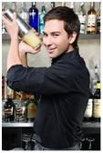
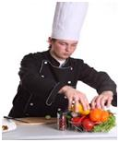
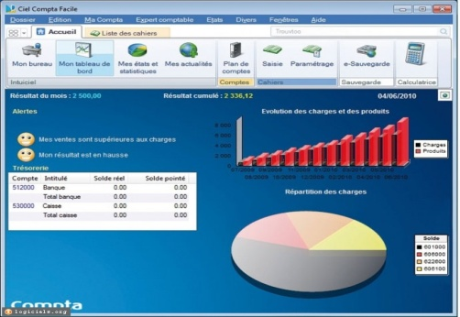
4.1 - Les outils et techniques à privilégier
La réalisation reste au cœur des enseignements

Slide 12
4.2 - Les outils et techniques à privilégier - exemple
En STS : on élabore un cocktail
Dans le but de répondre à la question
« Comment le produit et le service peuvent-ils contribuer à la création de valeur »

Slide 13
4.3 Les étapes de la démarche
A partir de l’observation du réel et grâce à une mise en contexte :
On mène une analyse réflexive
on mobilise des notions afin de pouvoir répondre à la question
on élabore une synthèse construite
on vise l’acquisition de capacités transférables

Slide 14
4.3 Les étapes de la démarche - exemple
A partir d’une situation au bar pédagogique où on élabore un cocktail sans alcool :
On mène une analyse réflexive sur les éléments qui permettent la création de valeur (liés au produit, liés au service)
on mobilise des notions afin de pouvoir répondre à la question (qualité et originalité des ingrédients, animation par le service, analyse sensorielle,…)
on élabore une synthèse construite (schéma heuristique dans l’exemple) – place idéale de l’évaluation formative…
on vise l’acquisition de capacités transférables : « comment le produit et le service peuvent-ils créer de la valeur en HR ?

Slide 15
Liens avec le programme (extraits)
Comment le service peut-il contribuer à créer de la valeur ? Comment les produits peuvent-ils être mis au service de la création de valeur ? | Identifier les produits destinés à être servis Analyser les éléments de valorisation des produits destinés à être servis La valorisation du service en salle : pourquoi, comment ? | Les principaux services des boissons Qualités organoleptiques (initiation) Coût du produit | À partir de séances vidéo, d’observation et de mises en situation réelles ou simulées au restaurant pédagogique (initiation ou application) et à l’hôtel d’application, on découvrira les différentes formes de services créatrices de valeur : … Le service des boissons froides et chaudes (en se limitant à …un cocktail de jus de fruits, …) ; A partir d’analyses sensorielles, on montrera comment on peut mettre en valeur les produits auprès du client. On se limitera à faire découvrir : … deux boissons sans alcool ; …
1
3
4
2

Slide 16
5 - Synthèse à partir d’un exemple en STS
A partir d’une situation au bar pédagogique où on élabore un cocktail sans alcool :
Dans une approche « professionnelle », on peut faire, par exemple, un TWI : mettre en position, montrer, faire faire, faire la synthèse.
L’objectif = la maîtrise technique
Dans une approche technologique : on va élaborer le cocktail, l’analyser tout en mobilisant les notions (qualité et originalité des produits, analyse sensorielle, éléments de coût, argumentation commerciale, service et animation), faire une synthèse, permettant ainsi à l’élève d’acquérir des capacités qu’il pourra ensuite utiliser dans d’autres contextes liés à la création de valeur.
L’objectif = la mobilisation et le transfert des capacités acquises (« Comment le produit et le service peuvent contribuer à la création de valeur ») dans différents contextes de restauration ou d’hébergement.

